Slide 1
Libanon
Markéta Kuchtová

Slide 2
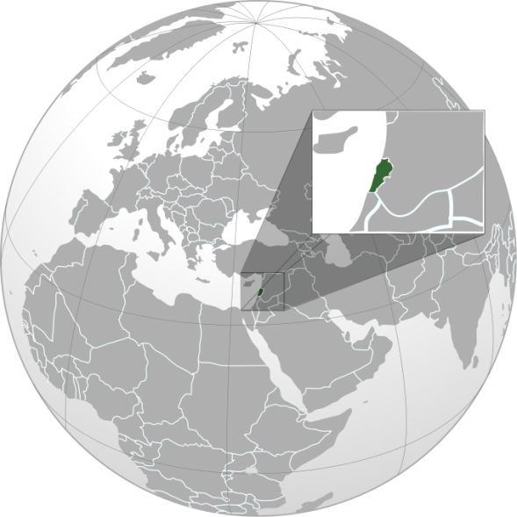
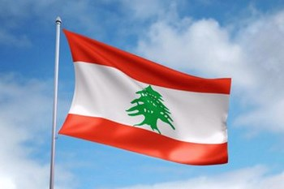
Základní informace
Oficiální název: Libanonská republika
Hlavní město: Bejrút
Rozloha: 10 452 km²
Počet obyvatel: 6 007 000 (2016)
Úřední jazyk: arabština
Měna: libanonská libra

Slide 3
Historie
16. – 20. st. – součást Osmanské říše
1915 – Džamala Paši (rozpad Osmanské říše)
Spojené království a Francie - tajná Sykes-Picotova dohoda
Připojení Libanonu k Sýrii
1925 – oddělení od Sýrie
Od roku 1948 – střety s Palestinci

Slide 4
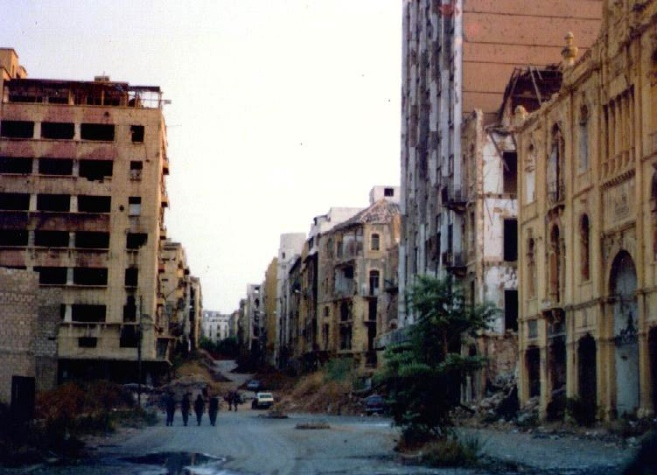
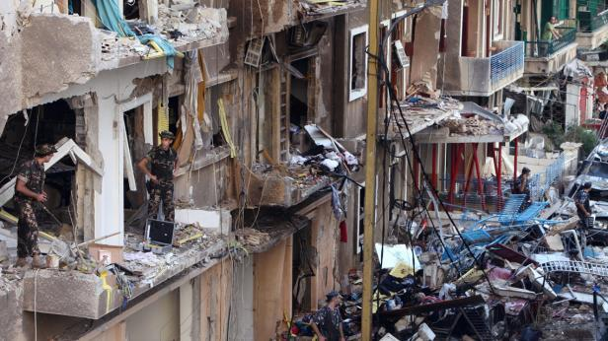
Občanská válka
Libanonští křesťané X Palestinci a muslimové
Polovina 70. let – počátek
Druhá polovina 80. let – bombové útoky a sebevražedné atentáty
1989 – Taifská dohoda – ukončení občanské války

Slide 5
Náboženství
95% Libanonců – Arabové
60% - muslimové
40% - křesťané
HLAVNÍ NÁBOŽENSKÉ SKUPINY:
šíité 32 % řečtí pravoslavní 6,5 %
maronité 24,5 % řečtí katolíci 4 %
sunnité 21 % arménští křesťané 4 %
drúzové 7 % ostatní 1 %

Slide 6
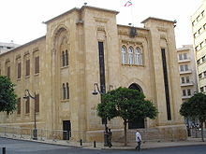
Forma státu
Hlava státu – prezident (Emil Lahúd)
Národní schromáždění – 128 poslanců
Polovina křesťané, polovina muslimové
PRAVIDLO:
prezident republiky - maronitský křesťan
předseda Národního Shromáždění - šíitský muslim
předseda vlády - sunnitský muslim

Slide 7
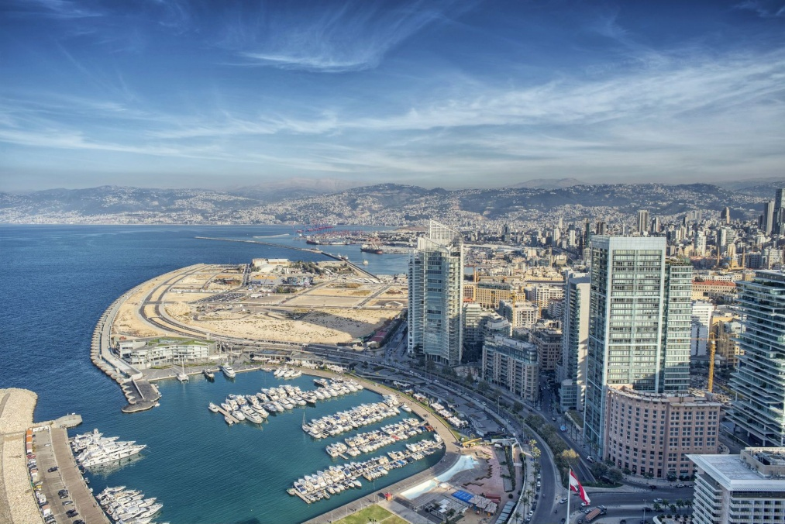
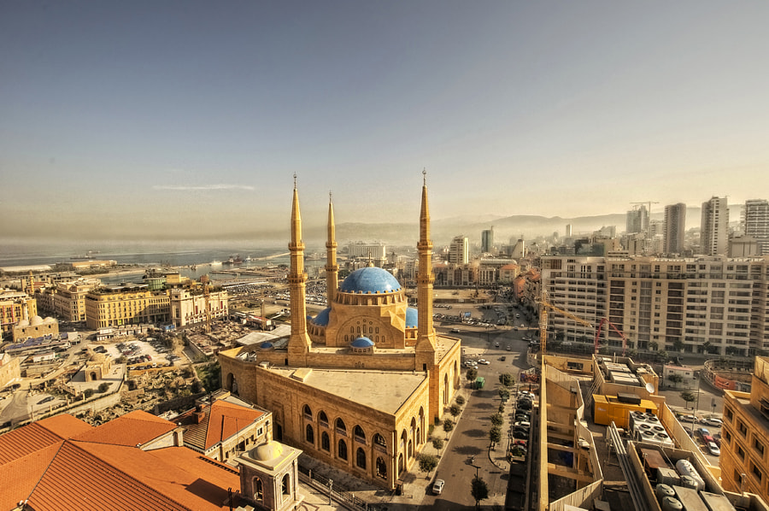
Obrázky
Mešita Al Amine

Slide 8
Děkuji za pozornost !

